Slide 1


Barbooking.it
THE JEAN MONNET SMART BAR

Slide 2

PERCHE’ UN SITO ONLINE?
Nessun problema di memoria
Accessivbile quando e dove vuoi da qualisi dispositivo dotato di connessione a internet
Zero problemi di compatibilità
Facile da gestire

Slide 3
Diapositiva 3
PROSPETTIVE DI SETTORE
2000 POTENZIALI CLIENTI
1800
160
30
Alunni nella scuola
Personale scolastico
Collaboratori scolastici
SUCCESSO

Slide 4
Diapositiva 4
IL MERCATO
SEGMENTAZIONE DELLA CLIENTELA
76%
32%
12%
Carta prepagata o di debito
PayPal
Satispay
CLIENTI | INCREMENTO | A.1 | A.2 | A.3
Residenti locali | 2% | € 15.000 | € 15.300 | € 15.606
Turisti | 5% | € 25.000 | € 26.250 | € 27.563
Viaggiatori di passaggio | 5% | € 20.000 | € 21.000 | € 22.050
Studenti | 1% | € 5.000 | € 5.050 | € 5.101
Aziende locali | 1% | € 5.000 | € 5.050 | € 5.101
TOTALE | 2,8% | € 70.000 | € 72.650 | € 75.420

Slide 5


Diapositiva 5
LE OFFERTE PREMIUM
Prodotti con maggior qualità
Bibite al caffè di lusso
Deliziosi prodotti alimentari locali

Slide 6

Diapositiva 6
LE OFFERTE PREMIUM
Caffè confezionato di alta qualità
Bibite al caffè di lusso
Deliziosi prodotti alimentari locali

Slide 7
Diapositiva 7
MODELLO DI RICAVI
Caffè confezionato
Bevande a base di caffè
Prodotti alimentari locali
Da 35 a 40 diverse varietà
Diversi sapori, intensità e regioni
Inventari caffè gourmet
Prezzi per libbra
Tra i € 4,00 e i € 40,00 per libbra
In media € 15,00 per libbra. I clienti scelgono il caffè macinato o a chicchi
Varietà di bevande a base di caffè
Tre tazze di dimensioni diverse
Prezzo che va da € 2,50 per un caffè normale da 12 once fino a € 5,75 per un caffè con latte da 20 once
Fornisce una fonte di reddito fissa e affidabile
Profitti prevedibili e alti
Vendita diretta di prodotti alimentari
Origine locale
Fornitore e/o chef rispettabili e riconosciuti.
Può includere panini, bagel, burrito, pasticcini e biscotti

Slide 8
Diapositiva 8
PREVISIONI DI VENDITA
RIEPILOGO VENDITE IN TRE ANNI | A.1 | A.2 | A.3
VENDITE TOTALI | € 702.000 | € 772.200 | € 849.420
TOTALE COSTO BENI VENDUTI | € 212.000 | € 222.600 | € 233.730
PROFITTO NETTO | € 490.000 | € 549.600 | € 615.690
VENDITE ANNUALI E PROFITTO LORDO

Slide 9
Diapositiva 9
SEQUENZA TEMPORALE OBIETTIVI CHIAVE
Piano di marketing/aziendale
Ottenimento di finanziamenti
Creazione
Inaugurazione
Raggiungi più di 700 clienti giornalieri
01/02/18
12/05/18
20/08/18
28/11/18

Slide 10


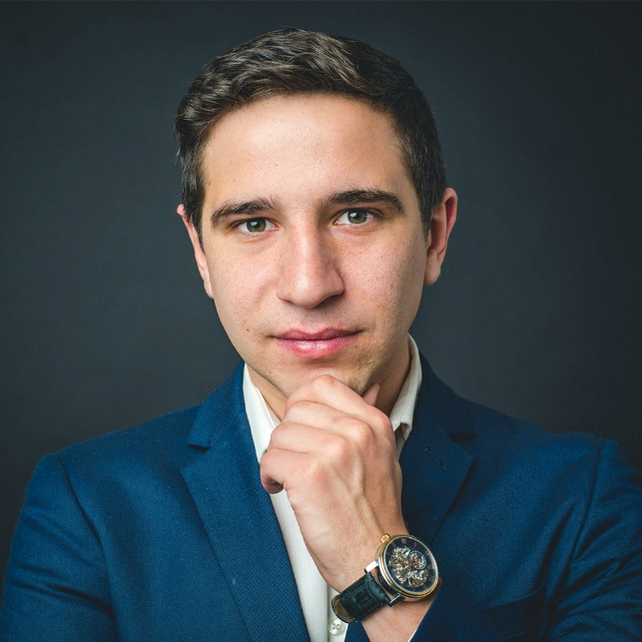
Diapositiva 10
IL TEAM
MANAGER
PROPRIETARIO
DIPENDENTE CHIAVE
Nome Cognome
Nome Cognome
Nome Cognome

Slide 11
Diapositiva 11
INDICI DI BUSINESS
INDICI FINANZIARI | A.1 | A.2 | A.3
MARGINE DI PROFITTO | 12,07% | 14,95% | 17,66%
ATTIVITÀ/PASSIVITÀ | 2,83 | 4,24 | 7,44
CAPITALE NETTO/PASSIVITÀ | 1,83 | 3,24 | 6,44
ATTIVITÀ/CAPITALE NETTO | 1,55 | 1,31 | 1,16
INDICI DI LIQUIDITÀ | A.1 | A.2 | A.3
ACID TEST | 2,34 | 3,66 | 6,67
RAPPORTO LIQUIDITÀ/ATTIVITÀ | 0,83 | 0,86 | 0,90
INDICATORI DI SUCCESSO

Slide 12
Diapositiva 12
PRINCIPALI CONCORRENTI
Starbucks - 1 miglio
Il fenomeno delle catene di caffè negli Stati Uniti è iniziato nel 1982. Il 99% è di proprietà dell'azienda. Nel 2002 i ricavi hanno superato i 6 milioni di euro. I ricavi lordi medi dei negozi sono pari a € 805.000. Ora in 30 paesi. Le vendite dello stesso negozio sono aumentate del 10% nel 2002.
Caribou Coffee - 2 miglia
Seconda catena di proprietà dell'azienda. Fondata nel 1992 a Minneapolis.
Tully’s - 400 piedi
La terza catena di proprietà dell'azienda. Un'altra società nata a Seattle. L'unica catena di caffè che non ha registrato una crescita in positivo ogni anno. Secondo business.com una cattiva amministrazione potrebbe essere una delle cause. Con la nuova gestione sembra che ci sia un'inversione di tendenza.

Slide 13
Diapositiva 13
FINANZIAMENTI NECESSARI
ALTRI INVESTIMENTI
INVESTITORI
€ 55.000 - 21%
€ 100.000 - 39%
BANCHE
PATRIMONIO NETTO
€ 50.000 - 20%
€ 50.000 - 20%

Slide 14
Diapositiva 14
USO DEI FONDI
DEPOSITO CAUZIONALE 1%
CANONI INIZIALI DI LOCAZIONE 3%
MOBILI, ARREDI E ATTREZZATURE 24%
COSTI VARI 8%
MIGLIORAMENTI 20%
SVILUPPO SITO WEB 2%
SPESE DI AVVIO FISSE
ASSICURAZIONE PER ATTIVITÀ AL DETTAGLIO 2%
CAPITALE OPERATIVO 28%
MARKETING 4%
INVENTARIO SCORTE CAFFÈ 8%

Slide 15

Diapositiva 15
GRAZIE!
CONTATTACI AL:
Nome Cognome
Nome.Cognome@email.com
123 123 1234

